Slide 1
Chef Moustache
Projeto final - Filtro de Restaurantes

Slide 2
Integrantes
Clara Araújo Franco
Izabella Romano Bezerra Seabra
Pedro Guimarães Alves Freitas

Slide 3
Contexto do Problema
Belo Horizonte é a capital de Minas Gerais e oferece uma ampla gama de opções gastronômicas para seus moradores e visitantes.
Os restaurantes são um dos destaques da cidade e representam um papel significativo na economia.
A grande quantidade de opções pode se tornar um problema para as pessoas que desejam encontrar um restaurante adequado para seu gosto pessoal.
A falta de um sistema eficiente de filtragem de restaurantes em Belo Horizonte dificulta a vida dos usuários que buscam por bons restaurantes.

Slide 4
Justificativa
1
A necessidade de facilitar a busca por restaurantes adequados para melhorar a experiência do usuário.
2
Ajudar os usuários a descobrir a diversidade gastronômica da cidade, impulsionando o turismo e o setor gastronômico local.

Slide 5
Objetivo do Projeto/ Proposta de Solução
Desenvolver um site de filtros de restaurantes que ajude os usuários a explorar e descobrir a diversidade gastronômica de Belo Horizonte de acordo com suas preferências e necessidades específicas.

Slide 6
Metodologia do Grupo
1
Sprint 1
Entendimento do problema e desenvolvimento da proposta de solução
2
Sprint 2
Divisão dos atributos e início do desenvolvimento do código
3
Sprint 3
Última etapa de desenvolvimento individual do código
4
Sprint 4
Junção das partes individuais e acerto de detalhes para apresentação do produto final.

Slide 7
ARQUITETURA DA SOLUÇÃO:

Slide 8
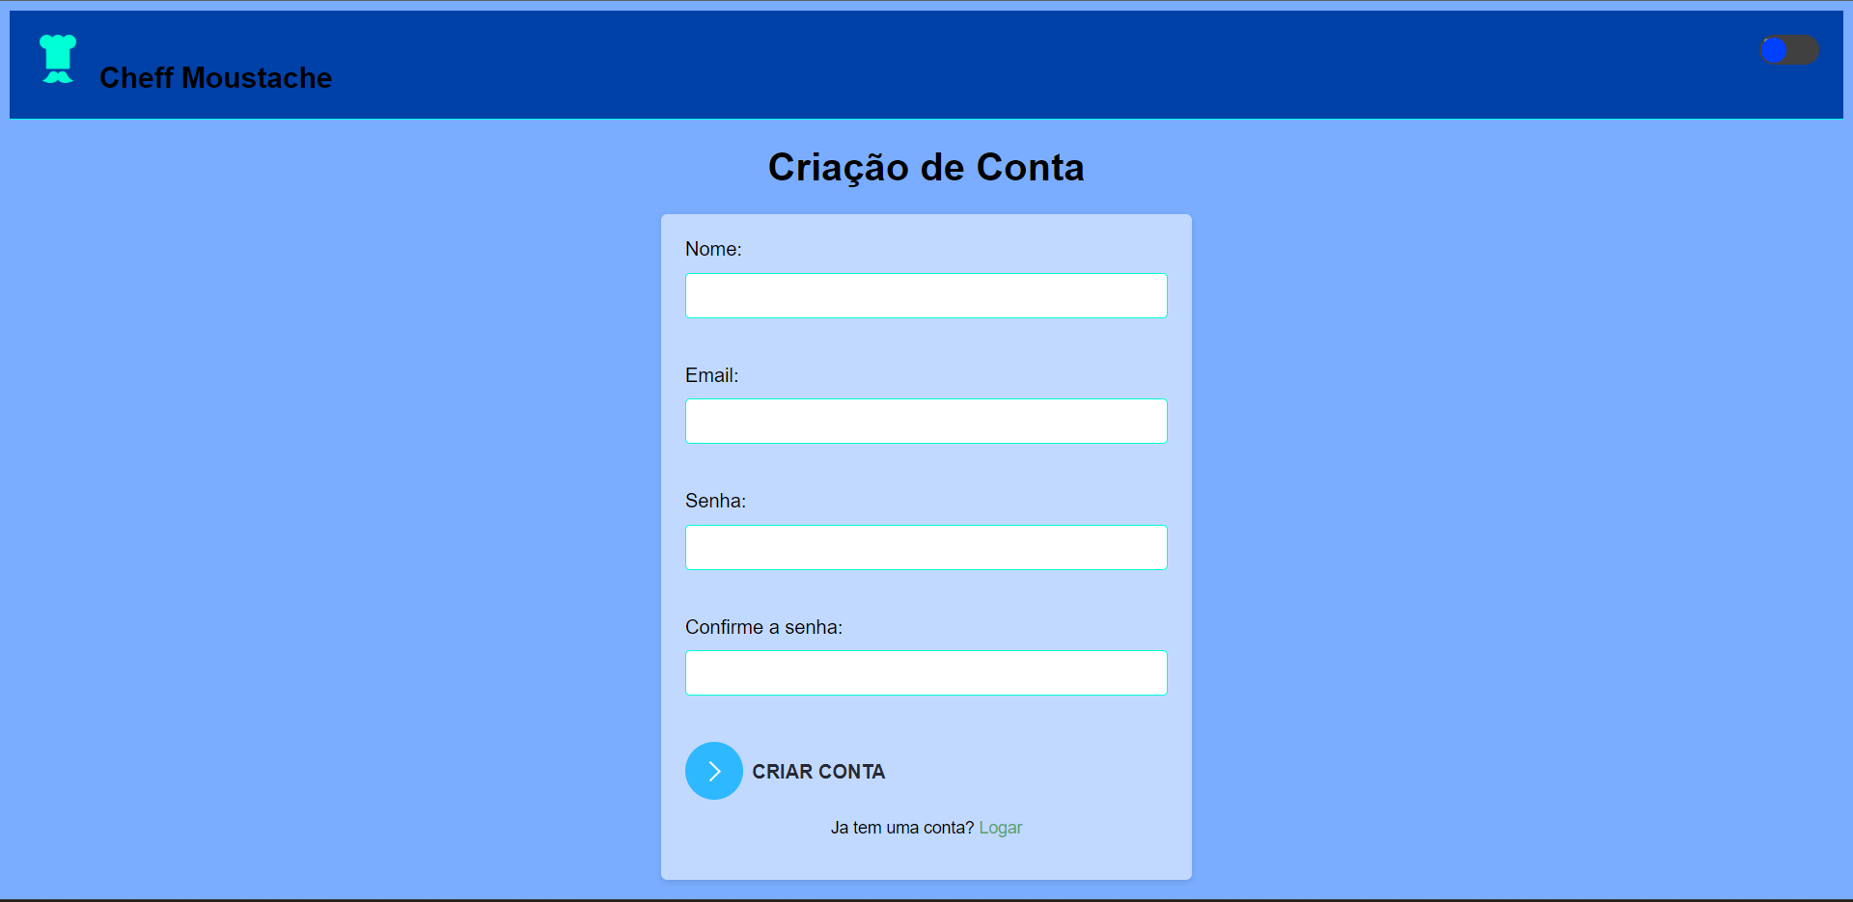

Slide 9
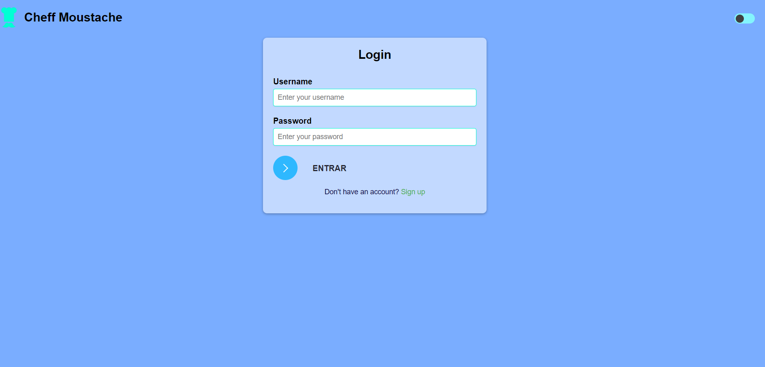

Slide 10
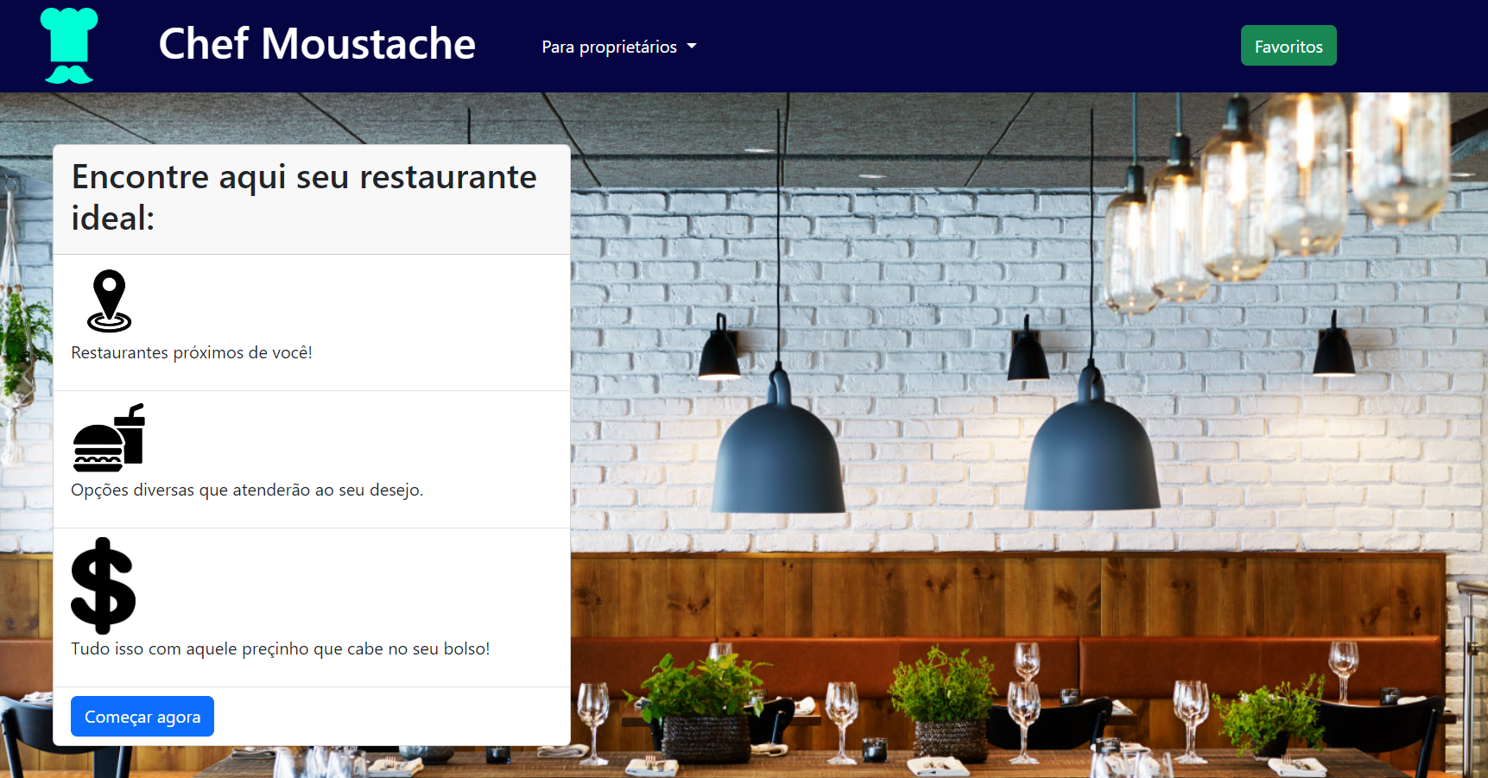

Slide 11
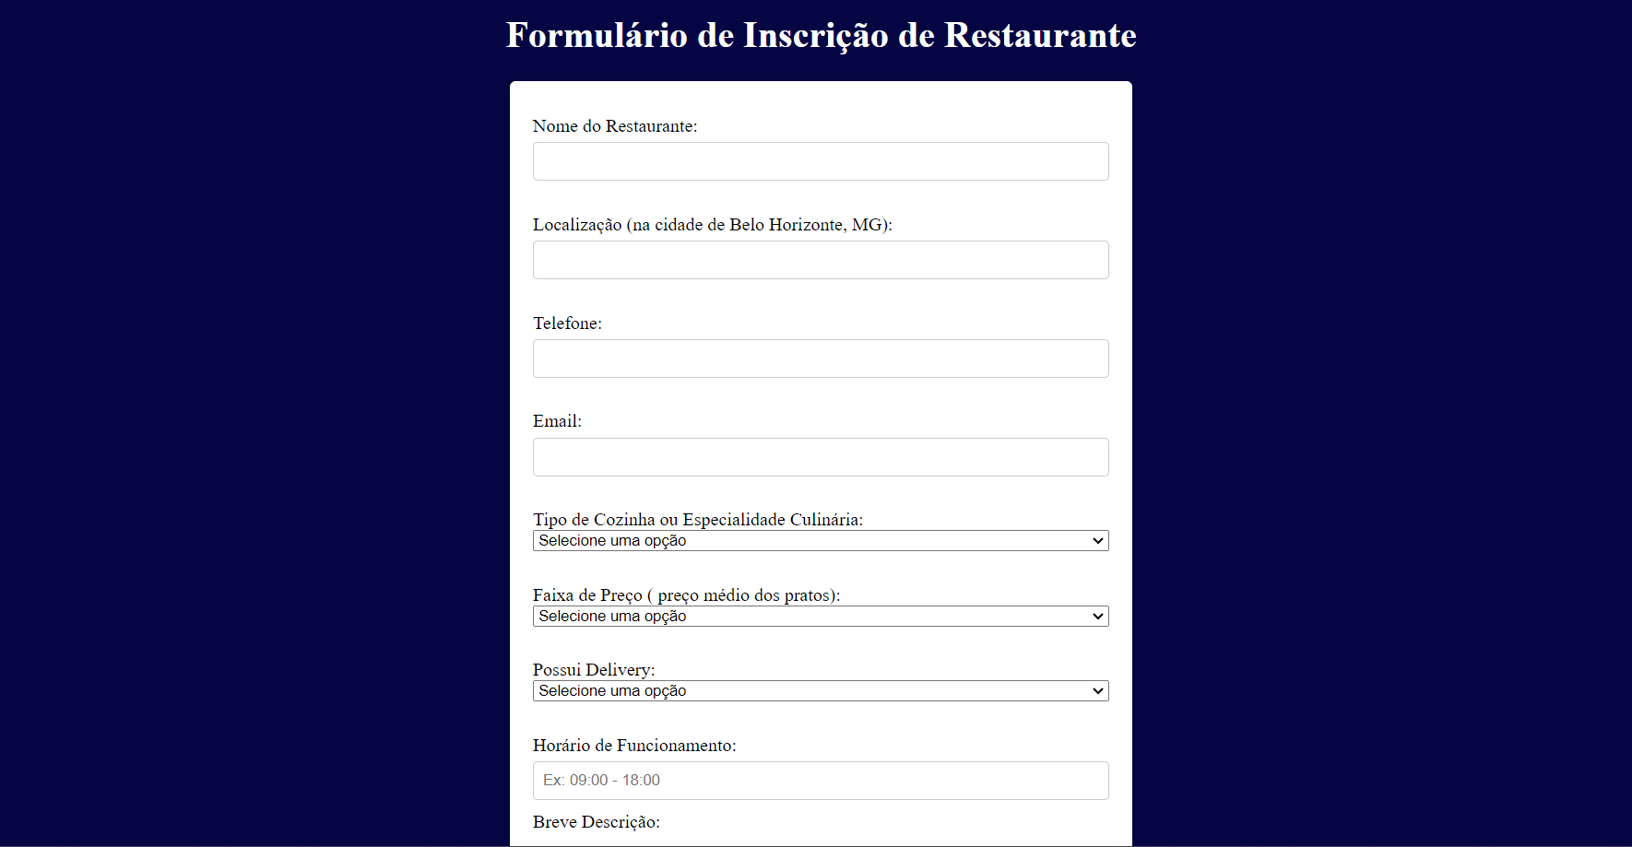

Slide 12
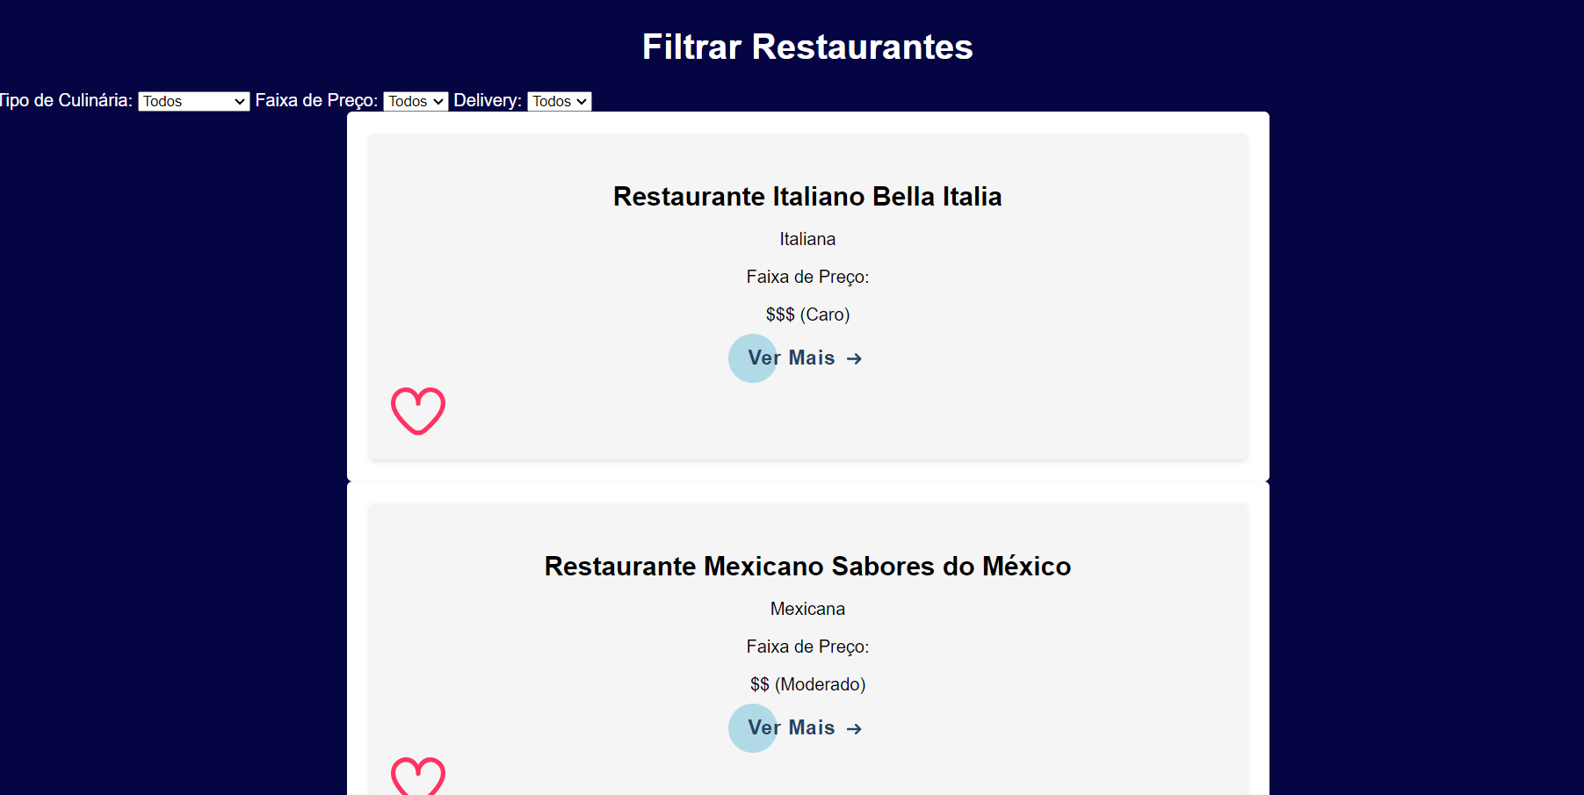

Slide 13
